Slide 1
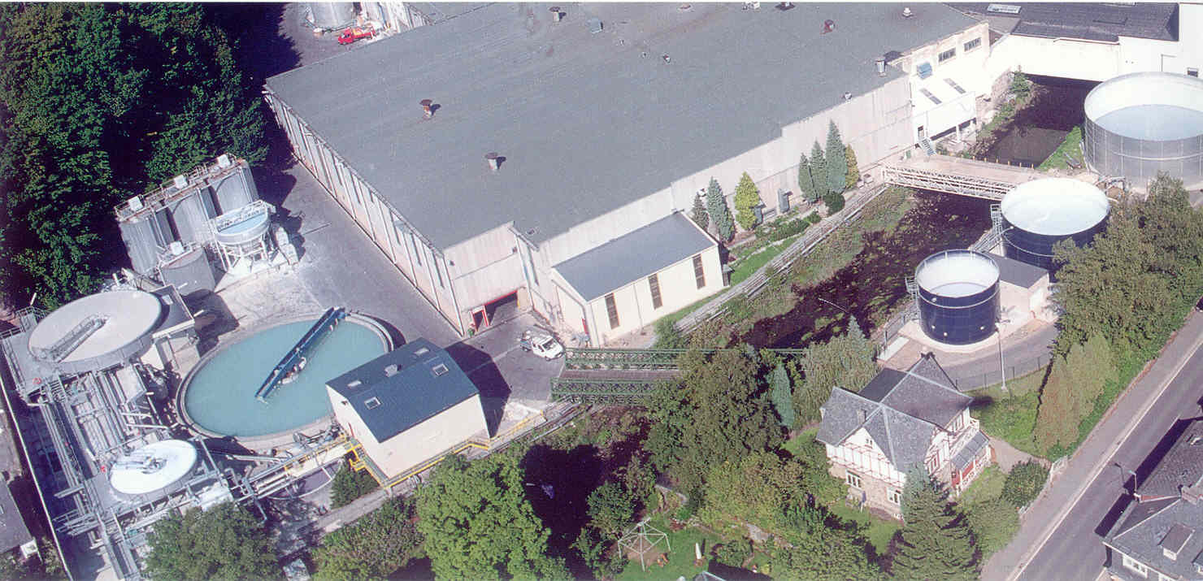


Slide 2
Contenuto
Prezentazione aziendale
Esperienze dei partners
Trattamenti acque
Digestione anaerobica
Abbattimento degli odori molesti

Slide 3
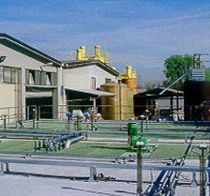
AZIENDA
La WWE nasce:
dalla Società General Fusti Srl, da oltre 40 anni nel trattamento dei rifiuti liquidi industriali e
dalle competenze e expertise dei propri parnters

Slide 4
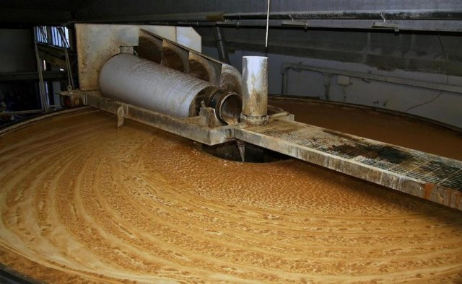
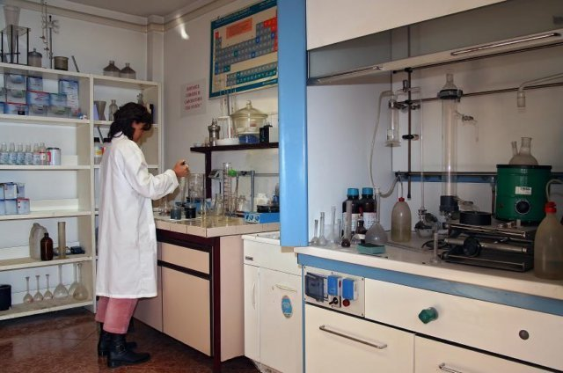
DATI AZIENDALI
Esperienza da olte 40 anni nella gestione di processi:
Biologici aerobici e anaerobici
Chimico/fisici
Rimozione metalli
Riduzione cromati
Ossidazione fenton
I partners hanno progettato, costruito e gestito oltre 250 impianti aerobici e/o anaerobici
Laboratorio analitico attrezzato e disponibilità di prove pilota

Slide 5
Punti di forza di WWE
Attenzione al Committente con selezione del miglior trattamento disponibile – senza eccezione alcuna – per ottimizzare efficienza e costi di gestione e investimento.
Elevato livello tecnologico nelle sue sezioni di trattamento, con la possibilità di combinarle
Fornire al committente la massima flessibilità di esercizio in un ampio intervallo di condizioni operative e minimizzare i costi di gestione.
Robustezza del processo, grazie alla qualità dei materiali e delle apparecchiature elettro-strumentali installate.
Affidabilità della soluzione tecnologica, con installazione dove necessario di unita di riserva.
Elevato grado di automazione e controllo del processo di depurazione.

Slide 6
Flottazione primaria e secondaria Flottatore WE-DAF
La separazione della biomassa contenuta nella miscela aerata può essere effettuata mediante processo di flottazione tipo DAF (Dissolved Air Flotation).
La scelta del DAF primario permette i seguenti vantaggi:
Elevata rimozione SST nel refluo alimentato ai reattori UASB.
Utilizzo speciali sistemi di discioglimento ADR.
assenza di problematiche di Bulking
Possibile incremento di MLSST in vasca.

Slide 7
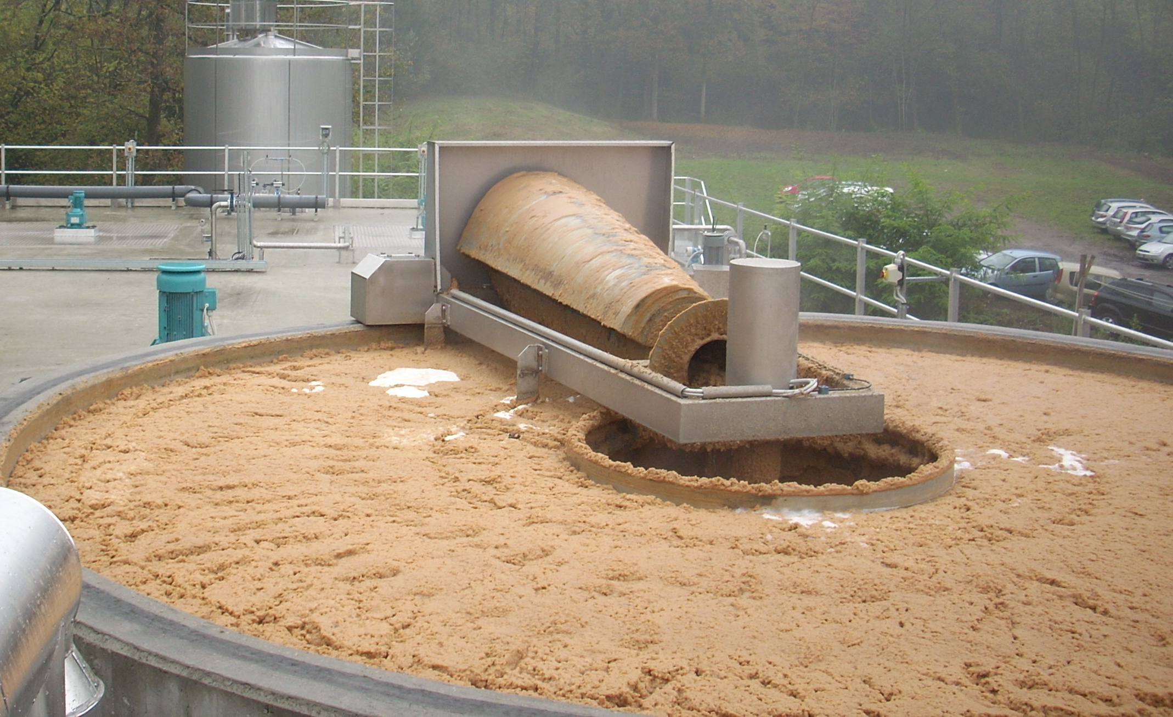
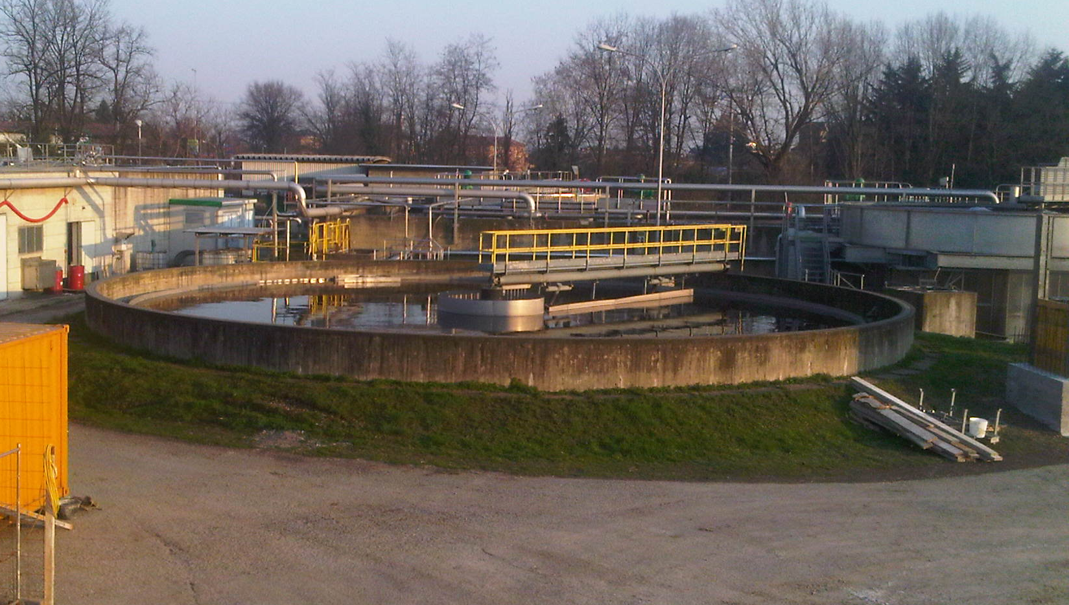
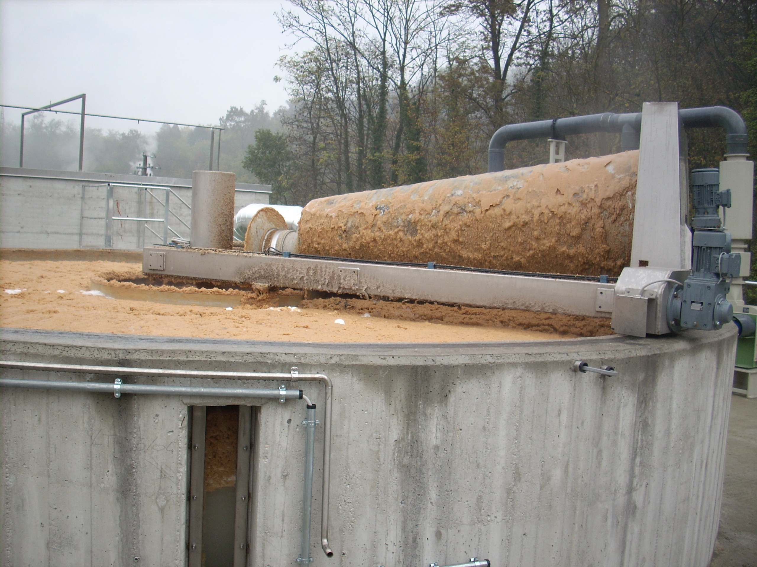
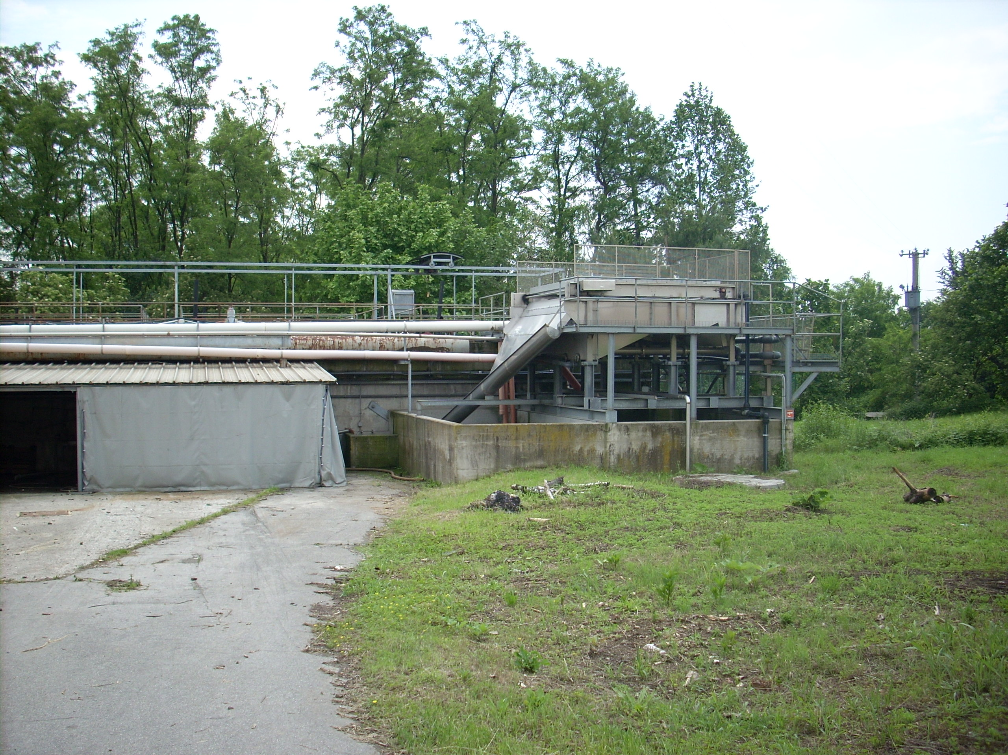
IMPIANTI DI FLOTTAZIONE
Notes:
Argomenti da prendere in considerazione:
Grigliatura
Dissabbiatura
Disoleazione
Equalizzazione e omogeneizzazione
Sedimentazione primaria

Slide 8
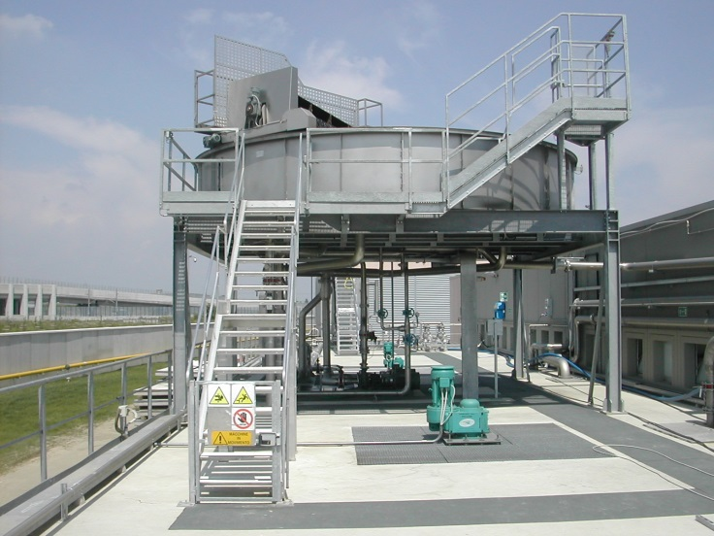
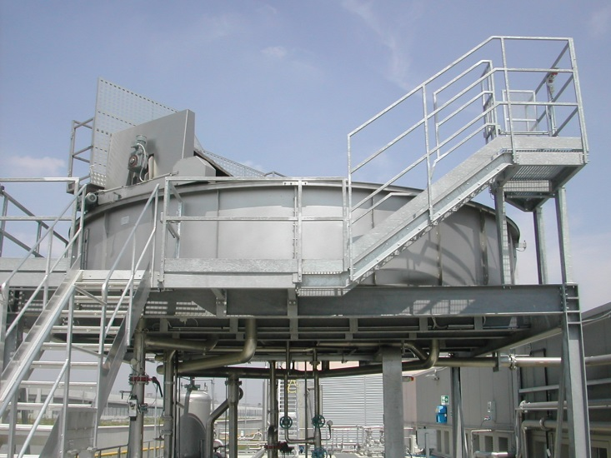

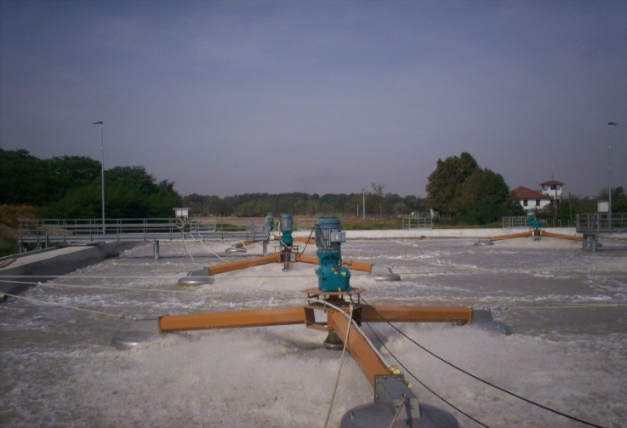
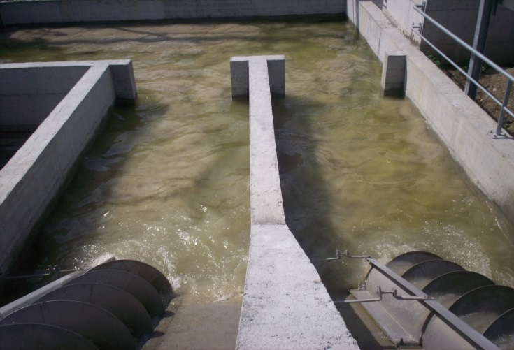
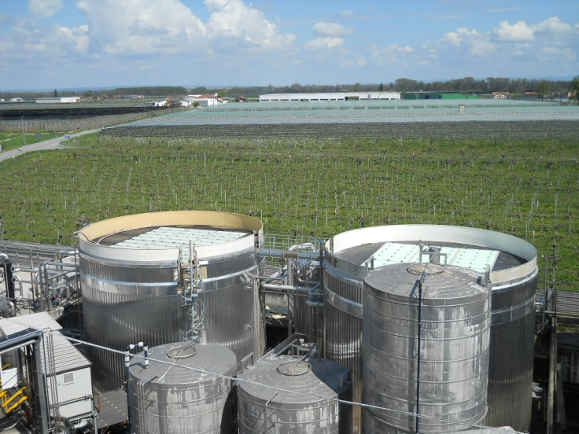
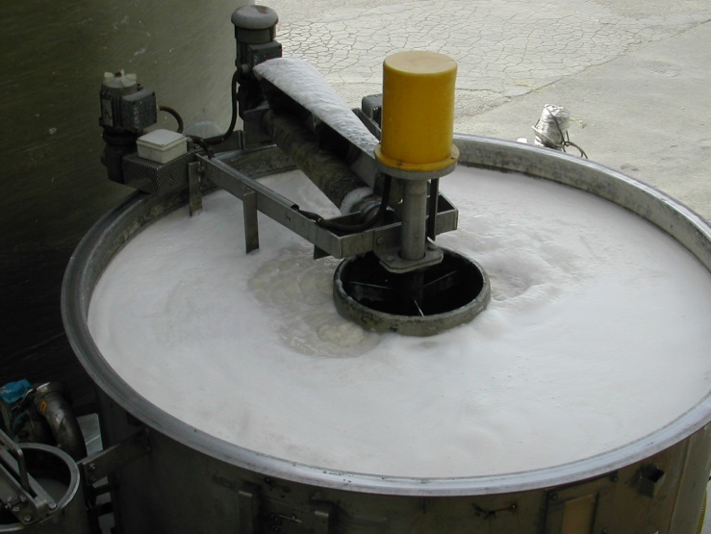
Referenze dei nostri partners – Alimentare
Impianto per trattamento reflui di ESSELUNGA.
PROJECT FLOWRATE 600 mc/h
COD CONCENTRATION 2500 mg/l
Impianto per trattamento reflui di ROQUETTE.
PROJECT FLOWRATE 35000 mc/d
COD CONCENTRATION 5000 mg/l
Impianto per trattamento reflui della SACCHETTO S.p.A.
Notes:
Our references should be placed in appendix format in line with the rest of the presentation

Slide 9
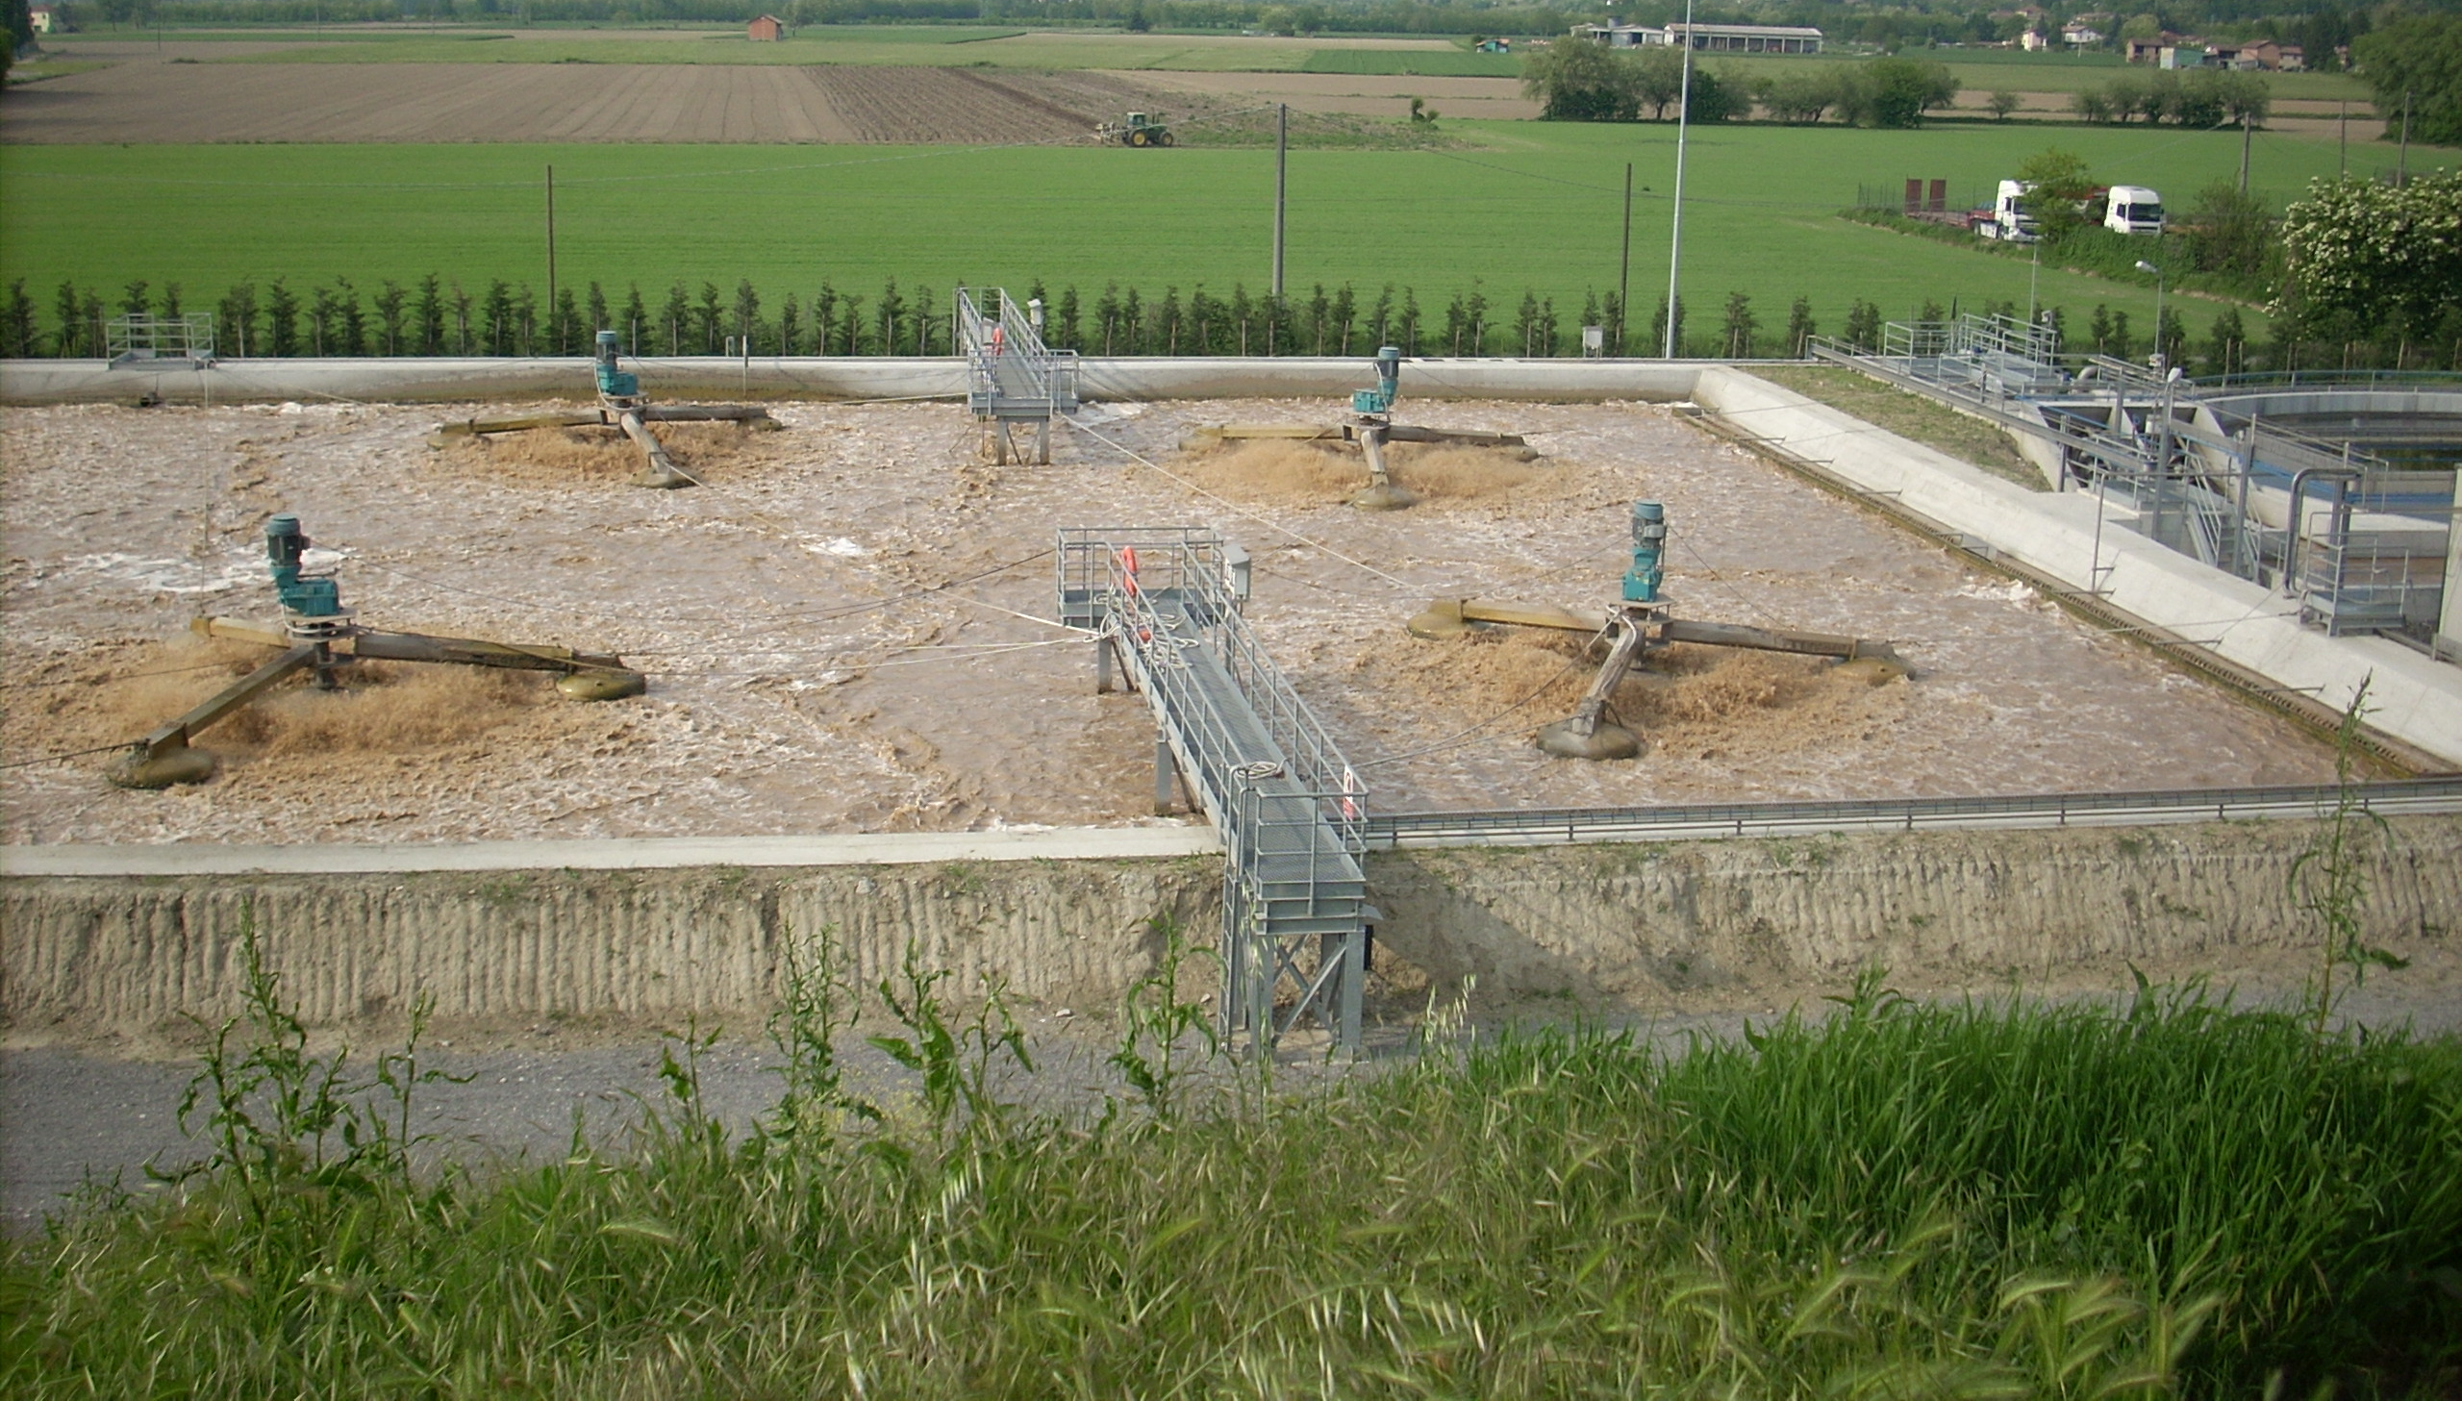
TRATTAMENTO OSSIDATIVO BIOLOGICO
Notes:
Argomenti da prendere in considerazione:
Impianti a fanghi attivi
Fase ossidativa
Sedimentazione secondaria

Slide 10
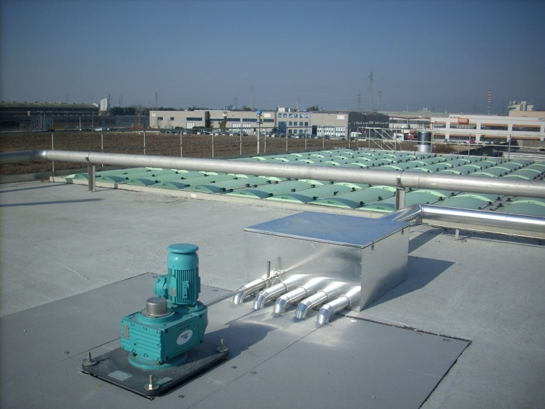
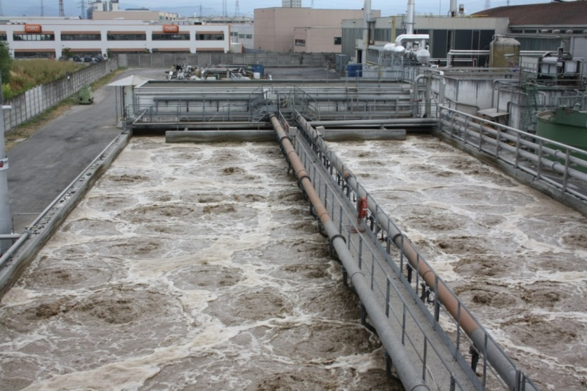
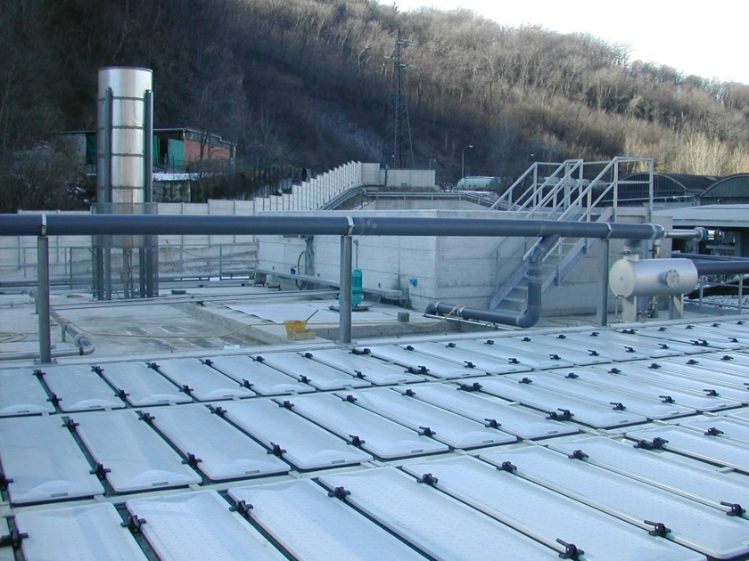
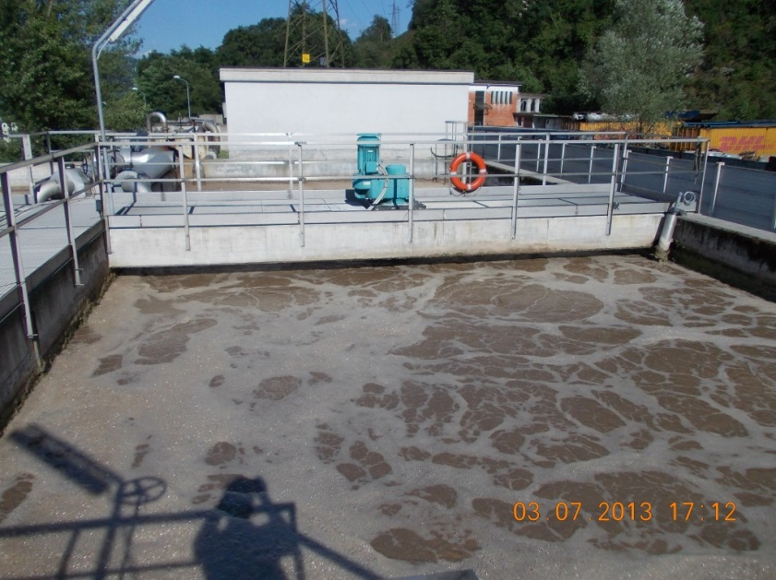
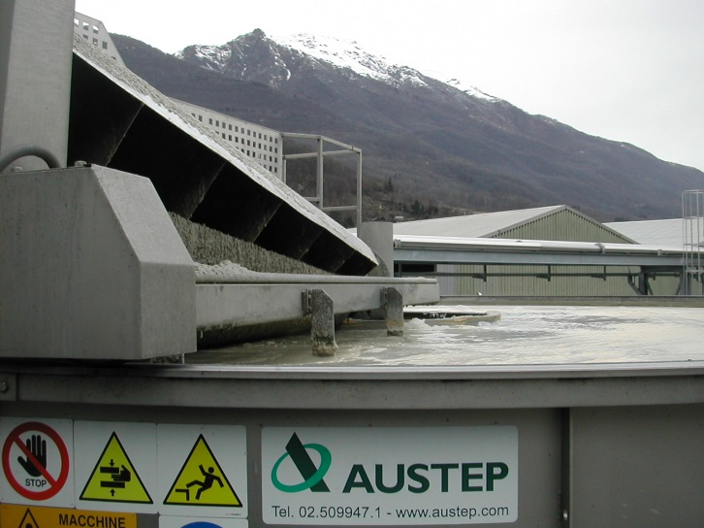
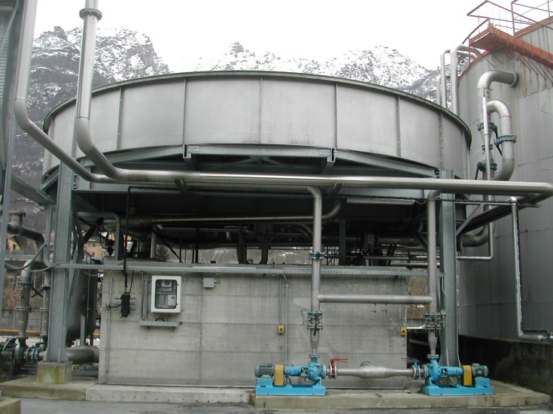
Referenze dei nostri partners – Cartiere
Impianto per trattamento reflui di cartiera di carta riciclata; Include tecnologia anaerobica UASB e trattamento di finissaggio aerobico.
PROJECT FLOWRATE 160 mc/h
COD CONCENTRATION 1.960 mg/l
Impianto per trattamento reflui di cartiera di carta riciclata; Include tecnologia anaerobica UASB e trattamento di finissaggio aerobico in Laveno Mombello; UASB, Aerobico e sedimentatore secondario.
PROJECT FLOWRATE 140 mc/h
COD CONCENTRATION 6.200 mg/l
Impianto per trattamento reflui di Cartiera Favini.
PROJECT FLOWRATE 160 mc/h
COD CONCENTRATION 400 mg/l
Notes:
Our references should be placed in appendix format in line with the rest of the presentation

Slide 11
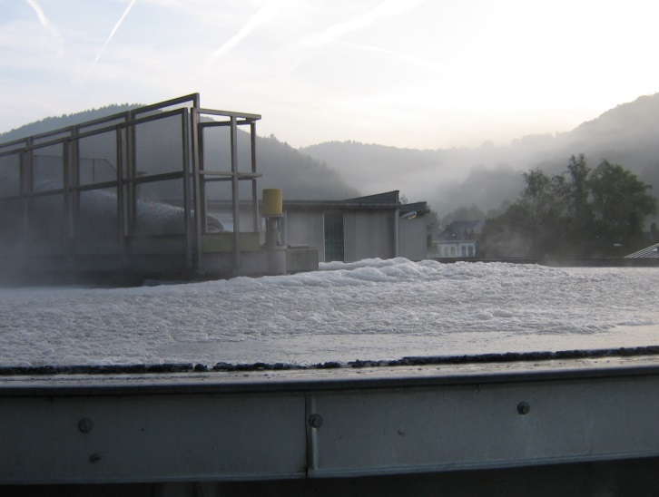
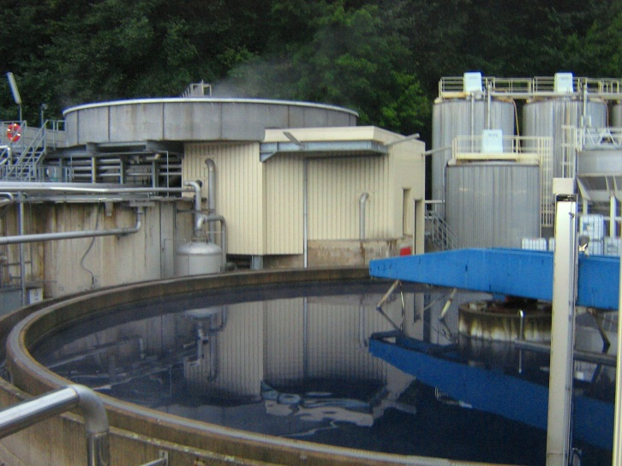
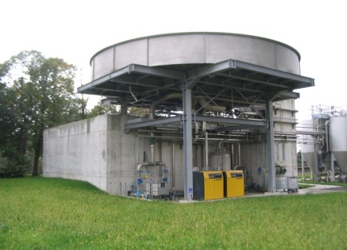
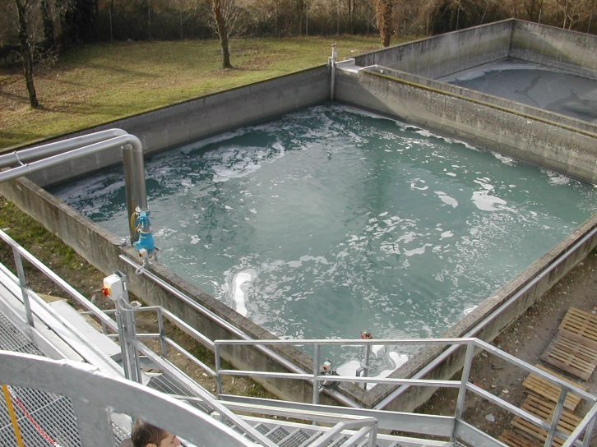
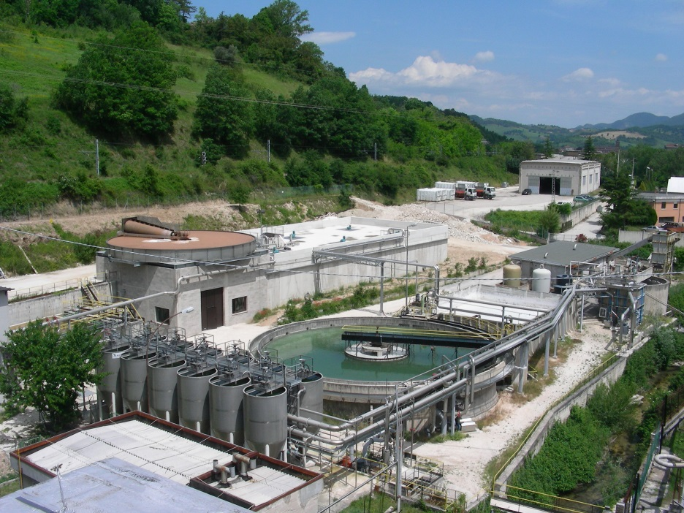
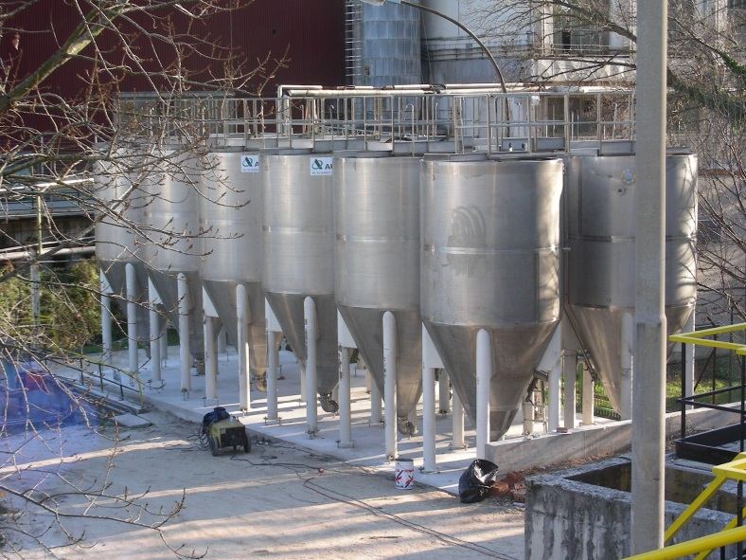

Referenze dei nostri partners – Cartiere
Depurazione acque con flottatore secondario.
PROJECT FLOWRATE 160 mc/h
COD CONCENTRATION 1.960 mg/l
Cartiera Cordenon, Pordenone. Depuratore con flottatore secondario
PROJECT FLOWRATE 250 mc/h
COD CONCENTRATION 500 mg/l
Cartiera Fabriano. Depuratore con flottatore secondario.
PROJECT FLOWRATE 450 mc/h
COD CONCENTRATION 350 mg/l
Notes:
Our references should be placed in appendix format in line with the rest of the presentation

Slide 12
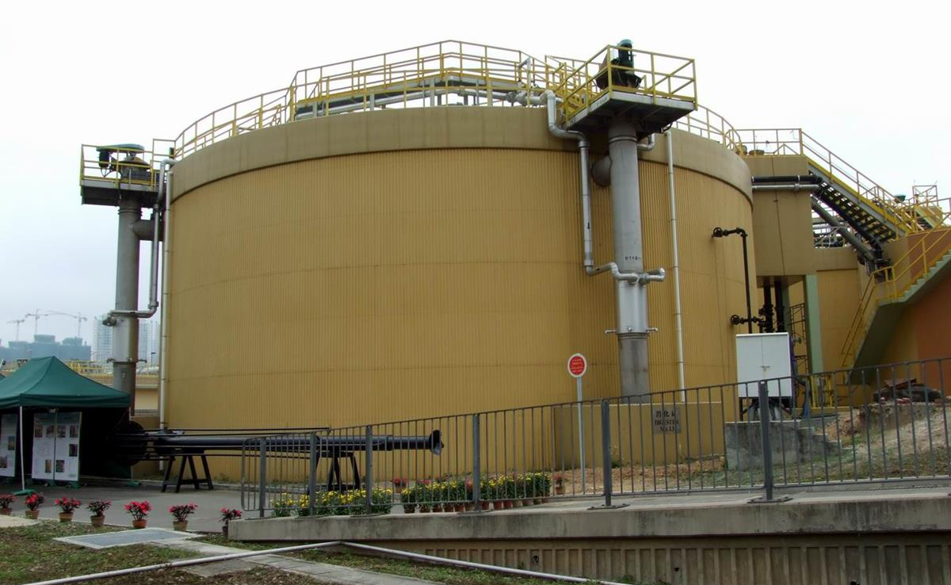
TRATTAMENTO ANAEROBICO
Digestione anaerobica:
Fanghi
Forsu
Scarti di macellazione
Notes:
Argomenti da prendere in considerazione:
Tipologia dei fanghi
Addensamento fanghi
Digestione o stabilizzazione biologica
Condizionamento
Disidratazione o essiccamento
Schema di linea fanghi
Smaltimento

Slide 13
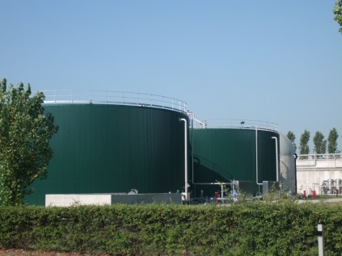
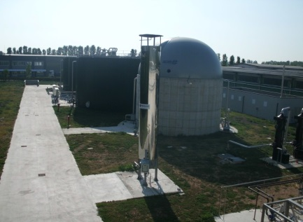
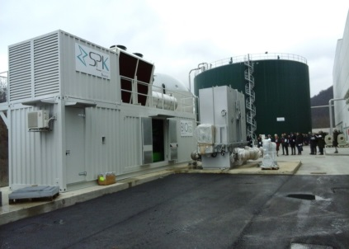
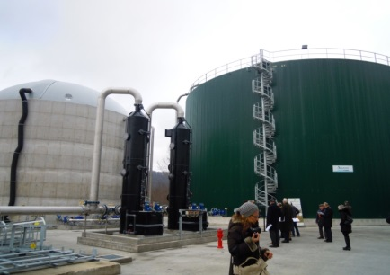
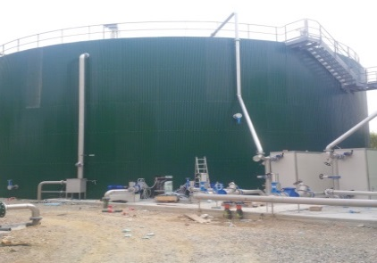
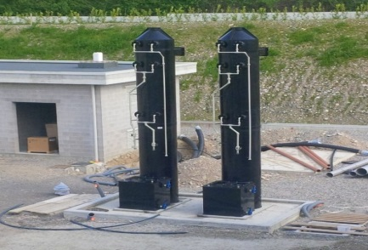
Referenze dei nostri partners – Digestori
Location: Pavia (PV), Italy
Feeding: OFMSW 26.000 t/year
Dimensions: 2 digesters 3.000 m3 each, 999kw of el. Power, WWTP integrated
Year: 2011-2012
Location: near Savona (SV), Italy
Feeding: OFMSW 36.000t/y
Dimensions: 1 digester 6000/m3, 999kw of el. Power, composting facility
Year: 2016
Note: plant in operation as of October 2016.
Location: near Varese (VA), Italy
Feeding: OFMSW 36.000t/y
Dimensions: 1 digester 3500/m3, 999kw of el. Power, WWTP integrated
Year: 2016
Note: plant in operation as of October 2016.
Notes:
Our references should be placed in appendix format in line with the rest of the presentation

Slide 14
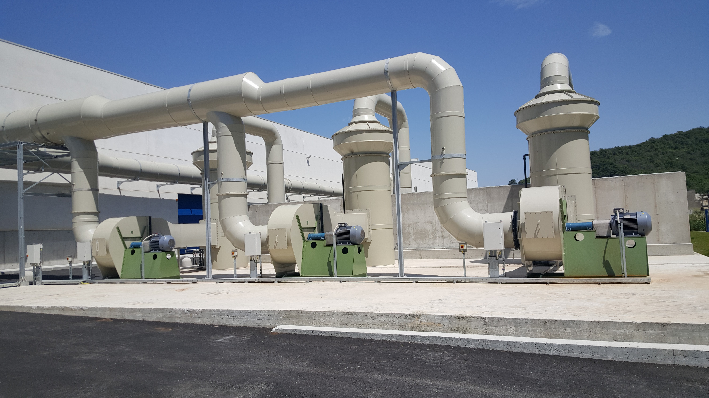
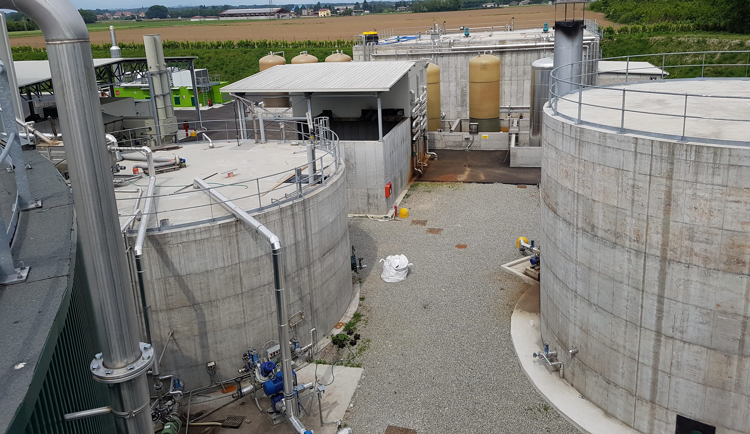
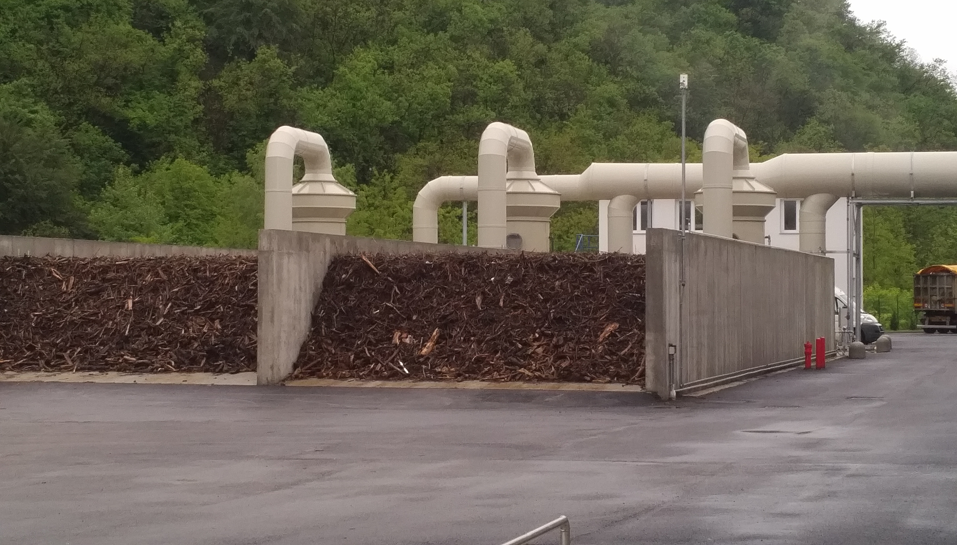
ABBATTIMENTO DEGLI ODORI MOLESTI

Slide 15
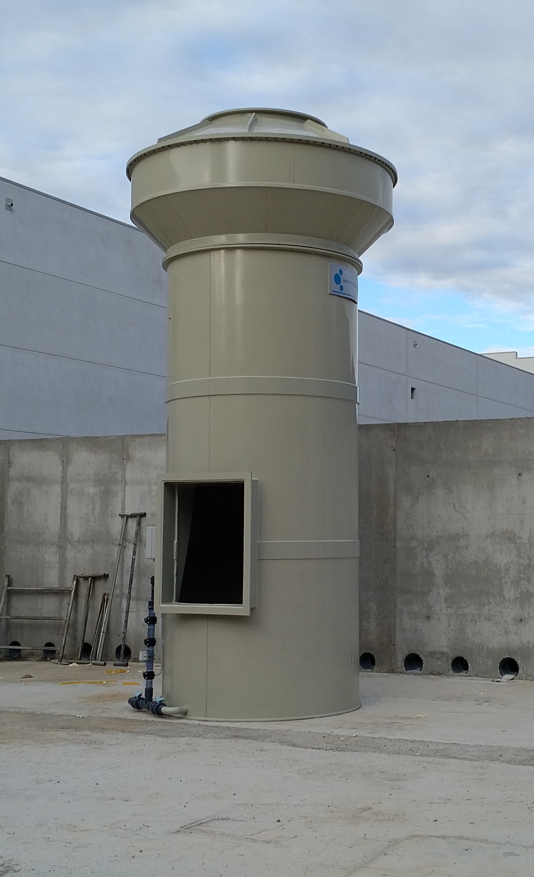
ALTRE REFERENZE

Slide 16
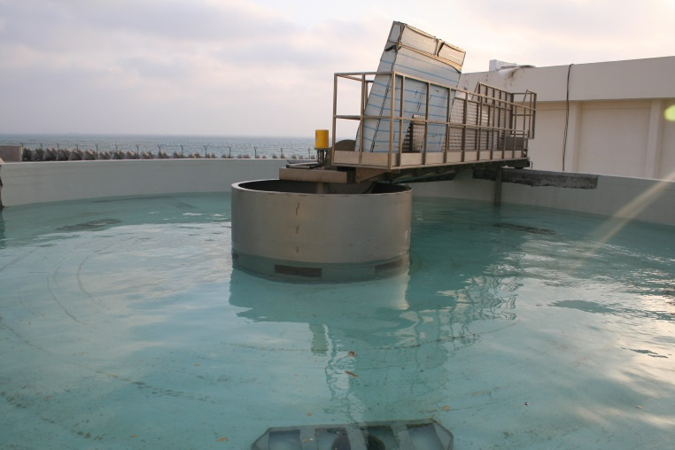
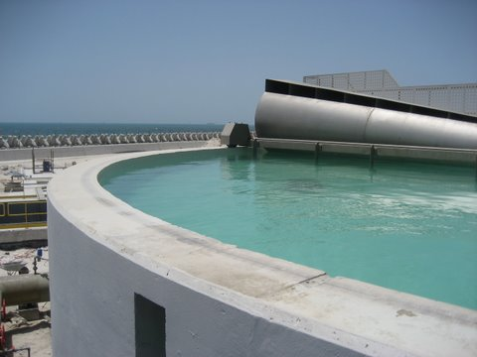
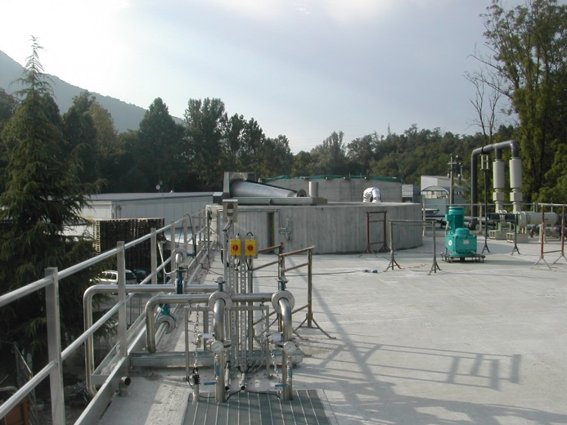
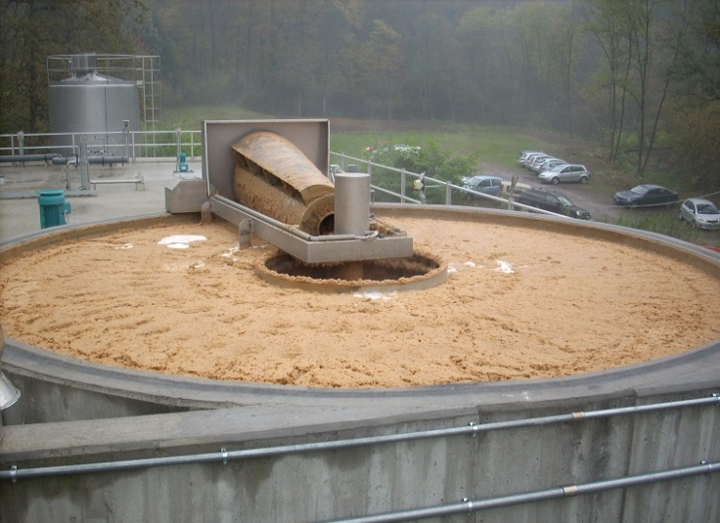
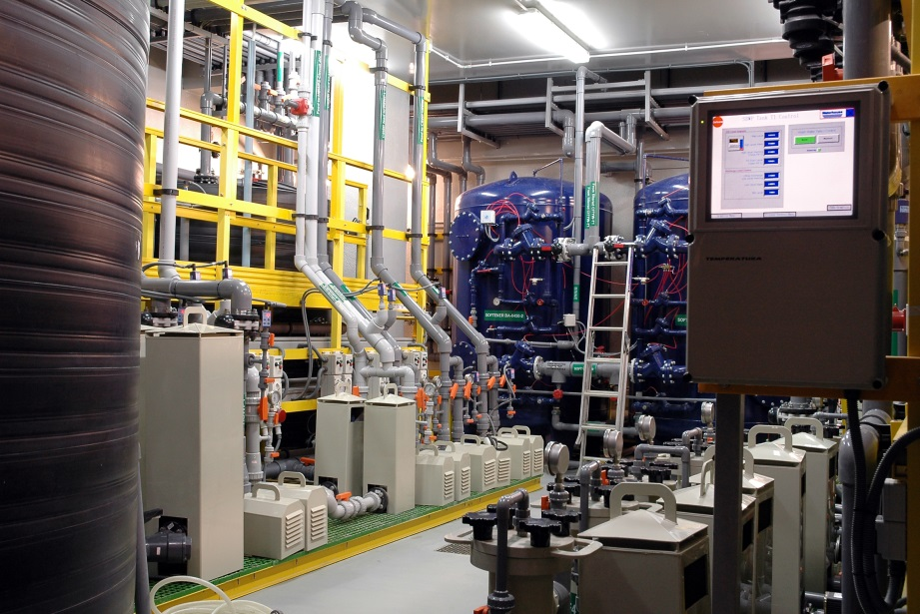
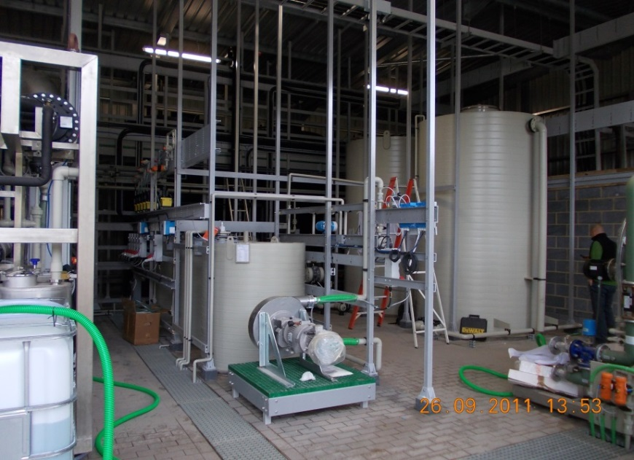
Altre referenze
Designed a algae removal water treatment plant in DUBAI – UAE.
PROJECT FLOWRATE 1500 mc/h su due linee
TSS CONCENTRATION 100 mg/l
Designed an industrial waste water treatment plant for a company that works with frozen food in Gattico, province of Novara (NO), Italy.
PROJECT FLOWRATE 320 mc/h
COD CONCENTRATION 16.000 mg/l
Filtrazione e recupero chemicals nel processo produttivo
Photos of pressure grit filters designed at DELUXE plant in Barcelona, Spain.
Water treatment capacity: 30 m3/h
Notes:
Our references should be placed in appendix format in line with the rest of the presentation

Slide 17
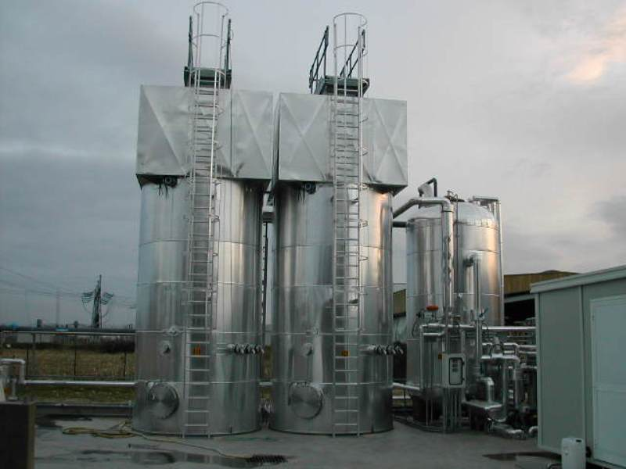
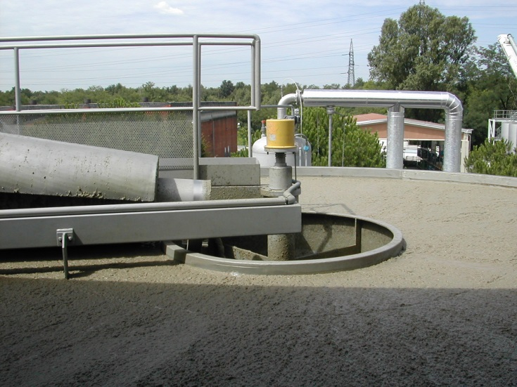
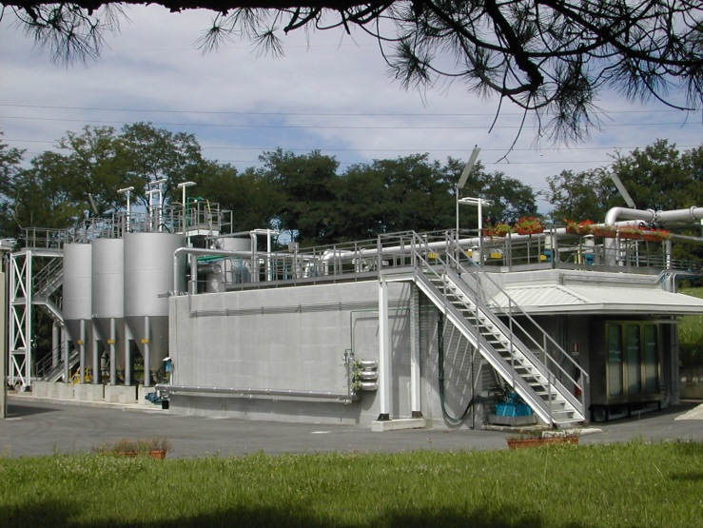

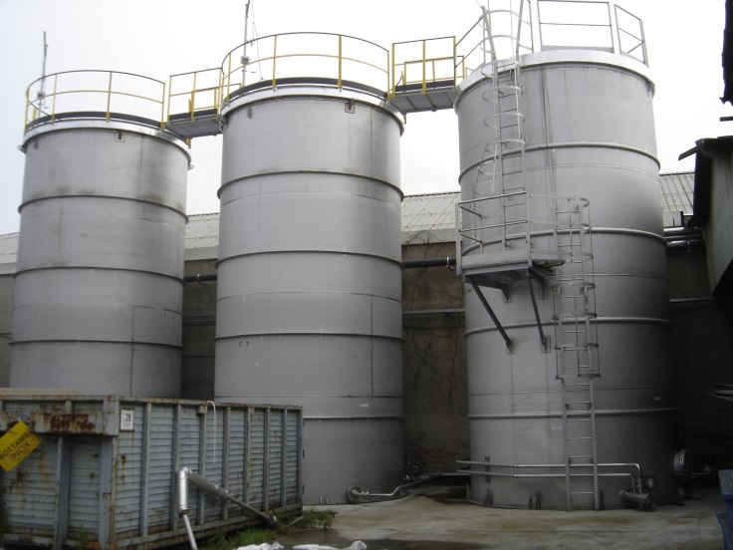
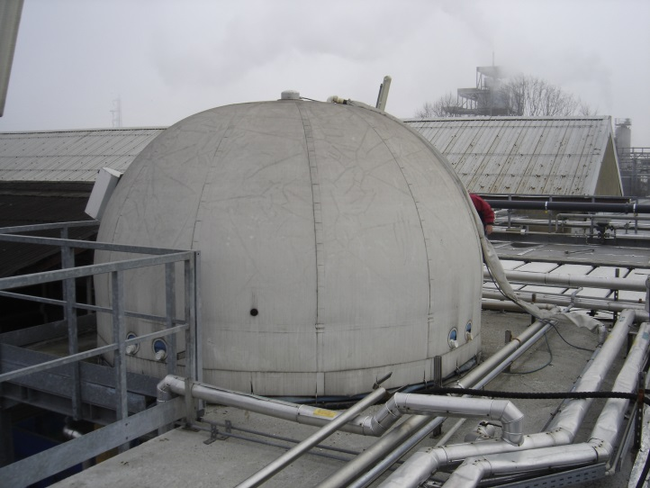

Altre referenze – Chimico/Farma
Designed a waste water treatment plant from solvent recovery column for a cellographic factory 2R2 in Lyon, France
PROJECT FLOWRATE 20 mc/h
COD CONCENTRATION 28.000 mg/l
Designed a biological plant, a chemical/physical plant, a tertiary plant and a sand filtration plant for the pharmaceutical company BACCO.
.
Designed a plant for the chemical company POLICHIMICA.
PROJECT FLOWRATE 120 mc/h
COD CONCENTRATION 40.000 mg/l
Notes:
Our references should be placed in appendix format in line with the rest of the presentation

Slide 18
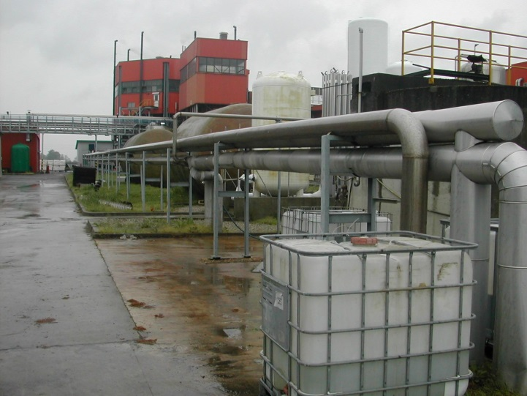




Altre referenze - Farma
Designed a plant for the chemical company DIASPA.
PROJECT FLOWRATE 70 mc/h
COD CONCENTRATION 6000 mg/l
N CONCENTRATION 450 mg/l
Designed, built and managed a plant for the pharmaceutical company SANOFI.
PROJECT FLOWRATE 75 mc/h
COD CONCENTRATION 8000 mg/l
Notes:
Our references should be placed in appendix format in line with the rest of the presentation

Slide 19






Altre referenze - Tessile
Austep designed, built and managed a plant for the textile company MASCIONI.
PROJECT FLOWRATE 360 mc/h
COD CONCENTRATION 1540 mg/l
Austep designed, built and managed a plant for the manifacturing company SATTA E BOTTELLI S.p.A.
PROJECT FLOWRATE 170 mc/h
COD CONCENTRATION 3000 mg/l
Austep designed, built and managed a plant for the textile company ZUCCHI.
PROJECT FLOWRATE 60 mc/h
COD CONCENTRATION 5000 mg/l
Notes:
Our references should be placed in appendix format in line with the rest of the presentation

Slide 20
Contatti
WWE Srl – Strada del Francese 141/20 – Torino
Telefono: 011.4701763
Cellulare: 335 105 7949
PIVA: 11818760016

